Slide 1

















Code.Create.Innovate.
HackaThanos
Organised by:

Slide 2

Code.Create.Innovate.
Introduction
Challenge: ΑΙ Hackathon – Aegean Challenge: Πρόβλεψη ζήτησης & βελτιστοποίηση Load Factor.
→ A problem of Prediction and Optimization
Intro:
→Ομάδα 5 ατόμων, 3^{ο} έτος Πληροφορικής, Οικονομικό Πανεπιστήμιο Αθηνών.
→Στόχος: Ανάπτυξη ενός AI μοντέλου πρόβλεψης ζήτησης για βελτιστοποίηση load
factor, λαμβάνοντας υπόψη τη βελτιστοποίηση του profit.
Datasets:
→ 2 dummy datasets: 1 with Internal Stats(Year,Month,D/I,Count,Pax,Seats,AvgFare,LF) & 1 with Competitor Stats(Year,Month,Carrier,Count,SellingPrice,Capacities)
Organised by:

Slide 3

Code.Create.Innovate.
Solution Overview
Διαχείριση Load Factor:
→Αναζήτηση μέγιστου load factor.
→Υψηλό load factor δεν εγγυάται τη βέλτιστη εκμετάλλευση έσοδων. Για να
πετύχει η εταιρεία το μέγιστο κέρδος, πρέπει να λάβει υπόψη τον ανταγωνισμό και το seasonality.
Προκλήσεις:
→ Η εποχικότητα (seasonality) θα επηρεάζει το load factor.
→ Οι τιμές ανταγωνισμού (competitors prices) επίσης θα επηρεάζουν το load factor.
→ Challenge: Παρέχονται 24 datasets (δεδομένα 2022-2023), από τα οποία καλούμαστε να εκπαιδεύσουμε το μοντέλο.
Organised by:

Slide 4
Code.Create.Innovate.
Solution Overview
Διαχείριση Average Fare:
→ Βελτιστοποίηση τιμής εισητηρίου.
→ Αναζήτηση μέγιστης δυνατής τιμής εισιτηρίου, ώστε να επιτυγχάνεται μεγιστοποίηση LF & profit.
Παραδοχές:
→ Θεωρούμε ότι τα dataset αφορούν 1 πτήση για Domestic/International
Προκλήσεις:
→ Η ημερομηνία αγοράς σε σχέση με την ημερομηνία πτήσης.
→ Ταυτόχρονη διαχείριση των dates και occupancy.
Organised by:

Slide 5
Code.Create.Innovate.
Our Logic
Data Augmentation: Προσθήκη ιστορικών δεδομένων από το 2000 έως το 2022.
Επεξεργασία δεδομένων τιμών ανταγωνιστών: Για να έχουμε πιο ακριβή ανάλυση, διαχωρίσαμε τις τιμές σε:
Competitors Price Domestic = 40%
Competitors Price International = 60%
Μοντέλο Hybrid Ensampling: Συνδυασμός K-Nearest Neighbors, Random Forest, Linear Regression, XGBoost.
Η τιμή των ανταγωνιστών δεν τίθεται ως input, αλλά λαμβάνουμε υπόψη lags των τριών προηγούμενων ετών, με αντίστοιχα βάρη (0.6, 0.3 και 0.1)
Λογική εποχικότητας – Month Rank (Seasonality): Διαμορφώσαμε ένα ranking των μηνών, όπου ο Αύγουστος διαμορφώνεται ως ο πιο δημοφιλής κ.ο.κ
Εξασφάλιση ορθότητας προβλέψεων, χρησιμοποιώντας τα AI-generated data για training και τα δοσμένα data (2022-23) για testing.
Organised by:

Slide 6
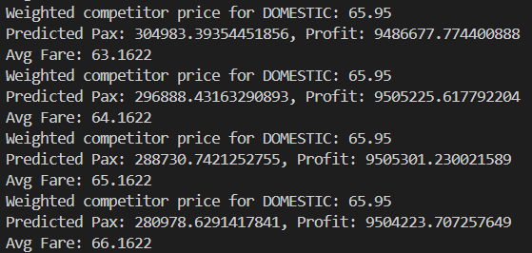
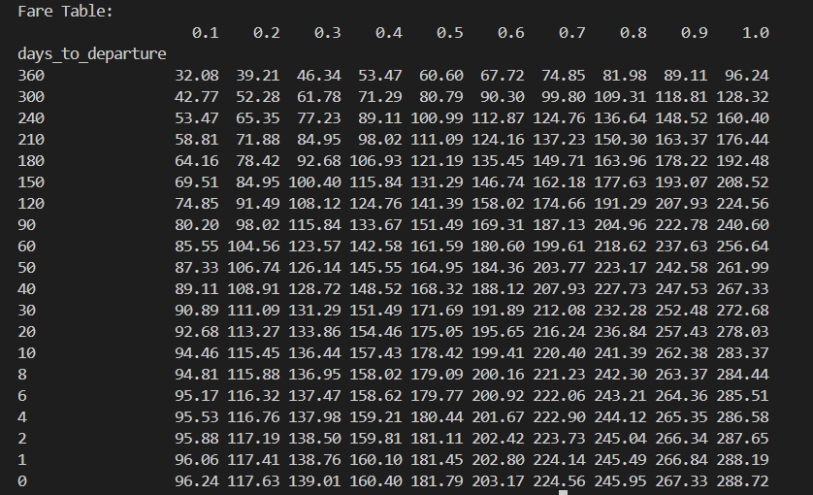
Code.Create.Innovate.
Demo/Use Case
Το πρόγραμμα θα δεχτεί ως input:
Year
Month
Average Fare
Destination(Domestic/International)
Και λαμβάνει υπόψιν:
Competitors selling prices (3 LAGS)
Και παράγει output:
Passenger Prediction
➔ LF prediction (optimal)
➔ Profit prediction (max)
Table of pricing strategy between date-occupancy
Run with: Y=2025, M=8, AvgFare=64.16 Dest=D

Slide 7
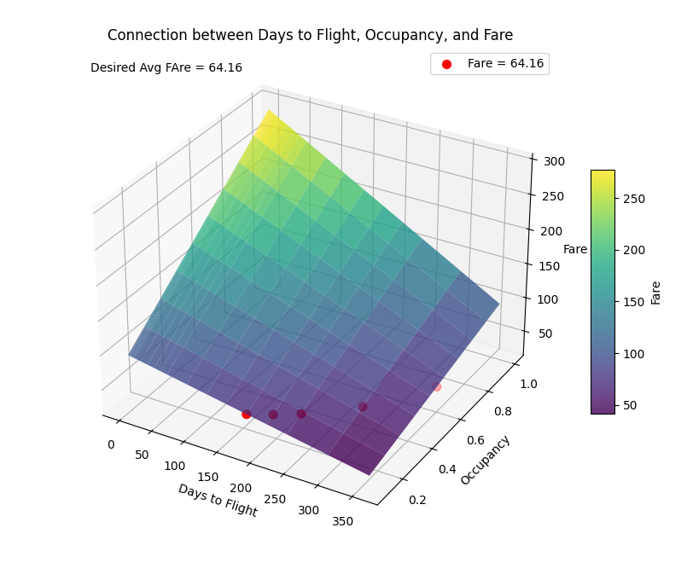
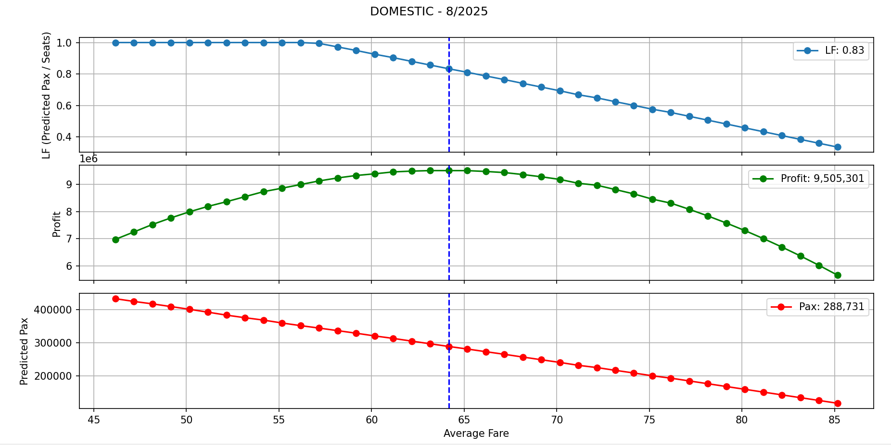
Code.Create.Innovate.
Organised by:

Slide 8
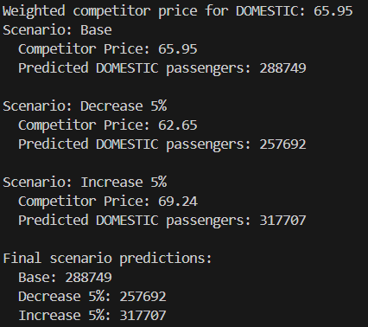
Code.Create.Innovate.
Χρήση 3 σεναρίων
Χρησιμοποιούμε 3 σενάρια χρήσης, που προσαρμόζουμε τις τιμές των ανταγωνιστών.
1^{ο}: Οι τιμές παραμένουν οι προβλεπόμενες
2^{ο}: Οι τιμές δέχονται μείωση κατά 5%
3^{ο}: Οι τιμές αυξάνονται κατά 5%
Έτσι, επιτυγχάνεται μια ποικιλία στα αποτελέσματα μας με βάση τα σενάρια αυξομειώσεων που μπορεί να συμβούν.
Organised by:

Slide 9

Code.Create.Innovate.
Results and Impact
Metrics of the AI Model:
R² scores :
Training: XGBoost: 1.0, Ridge: 0.9676, kNN: 1.0, RandomForest: 0.9993 - Ensemble: 0.9971
Test: XGBoost: 0.5632, Ridge: 0.7095, kNN: 0.5779, RandomForest: 0.6542 – Ensemble: 0.8256
Το μοντέλο μας αποτελεί μια εξαιρετική βάση για ένα ολοκληρωμένο μοντέλο πρόβλεψης και βελτιστοποίησης, το οποίο δοσμένων των κατάλληλων δεδομένων μπορεί να έχει μια πολύ ρεαλιστική απόκριση
Organised by:

Slide 10
Code.Create.Innovate.
Future Enhancements
Προηγμένα Νευρωνικά Δίκτυα και Deep Learning:
→Χρήση LSTM και Transformer Models για καλύτερη
ανάλυση των χρονικών τάσεων.
→Τα Recurrent Neural Networks (RNNs) θα βοηθήσουν
στην πρόβλεψη ζήτησης εξετάζοντας πιο σύνθετα
μοντέλα. Όμως, ο περιορισμένος αριθμός δεδομένων δεν μας επέτρεψε να εκπαιδεύσουμε τέτοια μοντέλα με ικανοποιητική ακρίβεια.
Ενσωμάτωση Μακροοικονομικών και Εξωτερικών Παραγόντων:
→Προσθήκη δεδομένων όπως ο πληθυσμός, επιτόκια, γεωπολιτικά
στοιχεία και real time δεδομένα από ταξιδιωτικές πλατφόρμες για
πληρέστερη πρόβλεψη της ζήτησης.
Organised by:

Slide 11
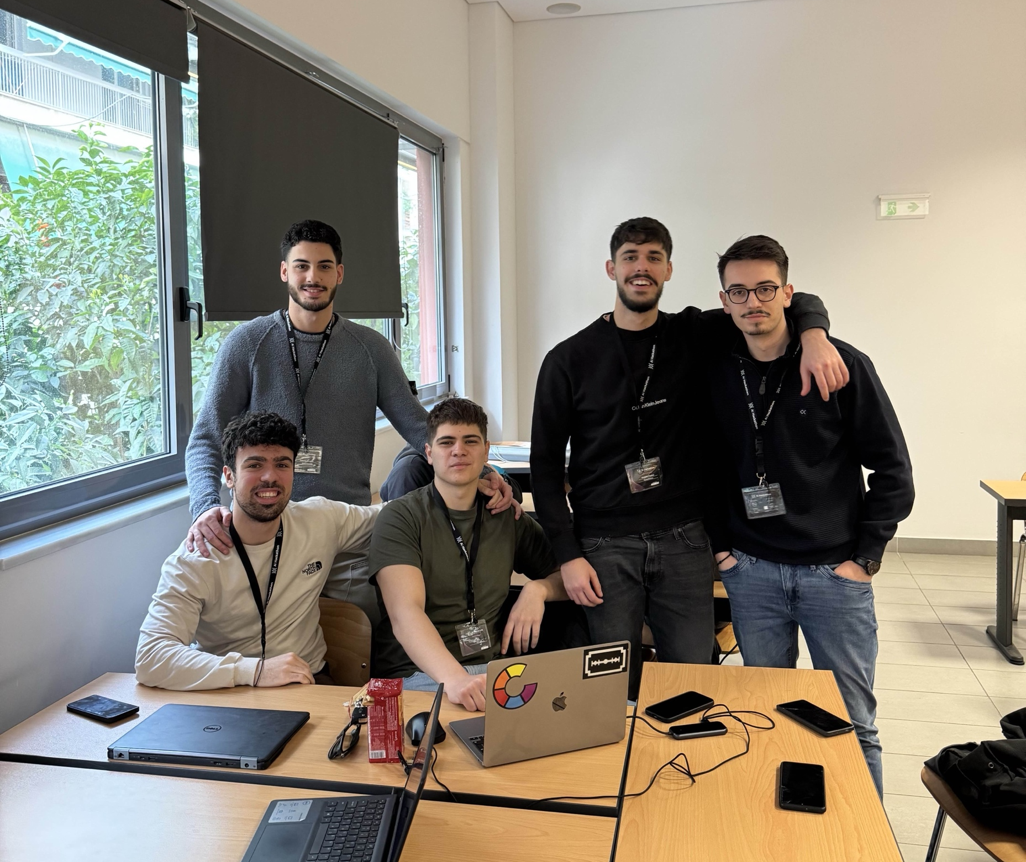
GGs
Code.Create.Innovate.
Thank you!
Μέλη: Βίγλης Ευάγγελος, Γκοντόλιας Δημοσθένης, Λάμπος Ανδρέας, Μανιάτης Ιωάννης, Παύλου Περικλής
Organised by:

